Slide 1
Открытый урок по русскому языку в 4 Г кл.
Учитель начальных классов
МБОУ «Лицей № 78 «Фарватер»
г. Казани
Семёнова Л. И.

Slide 2
Найди общий признак для слов:
к сирени
на берёзке
на сосне
на листьях
о тополе

Slide 3

Игра на выбывание
к сирени
на берёзке
на сосне
на листьях
о тополе

Slide 4
Игра на выбывание
на берёзке

Slide 5
Определи вид связи в словосочетаниях:
на молодой берёзке
на стройной берёзке

Slide 6
Составь словосочетание с другим видом связи:
посмотрели на берёзку
полили берёзку

Slide 7
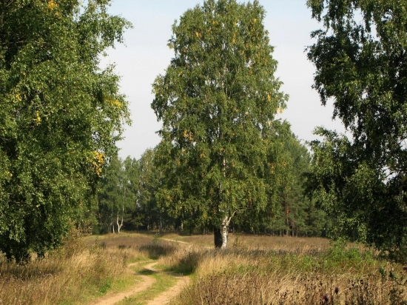
Наши любимые берёзки

Slide 8
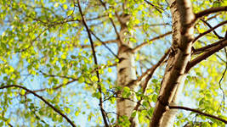
Наши любимые берёзки

Slide 9
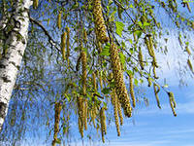
Наши любимые берёзки

Slide 10
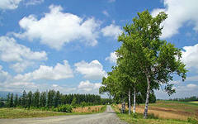
Наши любимые берёзки

Slide 11
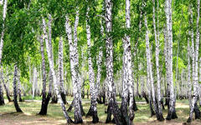
Наши любимые берёзки

Slide 12
Выводы:
1 скл. – Д. п., П. п. - е
2 скл. – П. п. - е
3 скл. – Д. п., П.п. - и

Slide 13
Определи склонение и падеж имён существительных:
на площад… - … скл., … п.
по пристан… - …. скл., … п.
в кроватк… - …. скл., … п.
в Казан… - … скл., … п.
к подружк… - …скл.. … п.
на автомобил… - … скл., … п.

Slide 14
Проверь склонение и падеж имён существительных:
на площади – 3 скл., П. п.
по пристани - 3 скл., Д. п.
в кроватке – 1 скл., П. п.
в Казани – 3 скл., П. п.
к подружке – 1 скл., Д. п.
на автомобиле – 2 скл., П. п.

Slide 15
Найди и исправь ошибки:
Дима, я сейчас живу у бабушке в деревни. Деревня находится на возвышенносте. Дом бабушки стоит на берегу речке. Утром я часто хожу на рыбалку а вечером играю в мячь на площадки.

Slide 16
Проверь, верно ли ты исправил ошибки:
Дима, я сейчас живу у бабушки в деревне. Деревня находится на возвышенности. Дом бабушки стоит на берегу речки. Утром я часто хожу на рыбалку, а вечером играю в мяч на площадке.

Slide 17
Оцени свою работу на уроке
Если тебе всё было легко и понятно, то….
Если ты всё выполнял, но кое-где сомневался, то …
Если ты часто испытывал затруднение, то…

